Slide 1

把云端模型能力，装进一个可随身运行的本地工作台
DeepSeek Mobile
本机 Python 后端负责模型、搜索、文件解析、OCR、记忆、项目库与工具调用；前端以 WebView/PWA 形式提供跨设备一致体验。
手机优先、本地优先的 AI 客户端
桌面窗口、手机 Python、APK 三种本地运行形态
3
200MB
2M
本地运行形态
单文件上传上限
Agent token 预算
桌面 exe / 手机 Python / Android APK
multipart 总请求体默认 220MB
v1.6.5 默认护栏，可设 0 不限制
v1.6.5
Python 3.10+
一句话定位
DeepSeek Mobile 不是单纯网页端，而是一个本地应用平台：界面可以嵌入桌面或手机 WebView，数据和运行状态优先留在本机，云端 API 只承担模型与搜索能力。
项目介绍 deck
本地应用交付 / 多 Agent / 工具调用 / 移动端运行
Sources: README.md, docs/ARCHITECTURE.md

Slide 2
POSITIONING
这个项目解决的是“AI 能力如何本地化交付”
目标不是再做一个聊天网页，而是把对话、工具、资料、记忆与移动端运行收拢到本机边界里。
本地优先
手机优先
工程优先
API Key、会话历史、项目文档、文件缓存、记忆和 Agent Run 都以本机文件或浏览器 localStorage 为主；服务只在本机暴露 token 鉴权入口。
v1.6.0 增加手机控制台启动器；v1.6.2 APK 内置 ML Kit OCR；Android WebView 可以直接打开 127.0.0.1 本机服务。
后端按服务模块拆分：chat、files、search、tools、memory、projects、multi_agent、agent_runs；前端保持原生 ES modules，避免构建链复杂化。
设计原则：让用户用本地应用的方式获得云模型能力，同时保持可移动、可恢复、可观测、可打包。
DeepSeek Mobile v1.6.5 | local-first AI client
Sources: README.md, docs/API.md
02

Slide 3
CAPABILITY MAP
功能不是散点：它们围绕“对话工作台”组成闭环
每个能力都服务同一个主线：输入资料与问题，调用本地工具与远端模型，沉淀为可恢复的工作状态。
文件与 OCR
本地工具调用
200MB 单文件上传；PDF、Office、图片、扫描件 OCR；按问题检索 chunk。
python_eval、search_files、fetch_url、web_search、提醒、记忆、图表与数据转换。
对话工作台
Chat / Seek 助手 / Agent 模式 / 历史分支
联网搜索
长期记忆
off / auto / on 三档；Tavily 多轮搜索、去重、来源引用与搜索缓存。
global / project / seek 作用域过滤；建议记忆需用户确认。
项目空间
可恢复 Agent Run
持久项目文档库与项目元数据，不受临时文件缓存清理影响。
事件日志是唯一事实源，刷新或断线后可按 index 继续接收。
DeepSeek Mobile v1.6.5 | local-first AI client
Sources: README.md feature list
03

Slide 4
ARCHITECTURE
架构边界清楚：UI 壳很薄，能力集中在本机 Python 服务
桌面、手机和 APK 都打开同一套本机 HTTP 路由；数据存储和工具执行优先留在本机。
客户端表面
本机 HTTP 服务
本地状态
外部能力
Desktop WebView
Android WebView
手机浏览器 / PWA
桌面浏览器
职责：输入、渲染、历史 localStorage、主题、语音、引用、面板交互。
web.server
- token auth
- static assets
- multipart upload
services
- deepseek_client
- multi_agent / agent_runs
- files / ocr / search
- tools / memory / projects
.auth-token
.file-cache
.search-cache
.memory
.projects
.reminders
.agent-runs
重启后继续复用 token、项目、记忆和 Agent 事件日志。
DeepSeek API
- chat completions
- reasoning/content
- usage/cache diagnostics
Tavily API
- web search
- citation sources
关键点：WebView 只是本地应用壳；真正的运行时、鉴权、工具和缓存都由同一套 Python 后端承载。
DeepSeek Mobile v1.6.5 | local-first AI client
Sources: docs/ARCHITECTURE.md
04

Slide 5
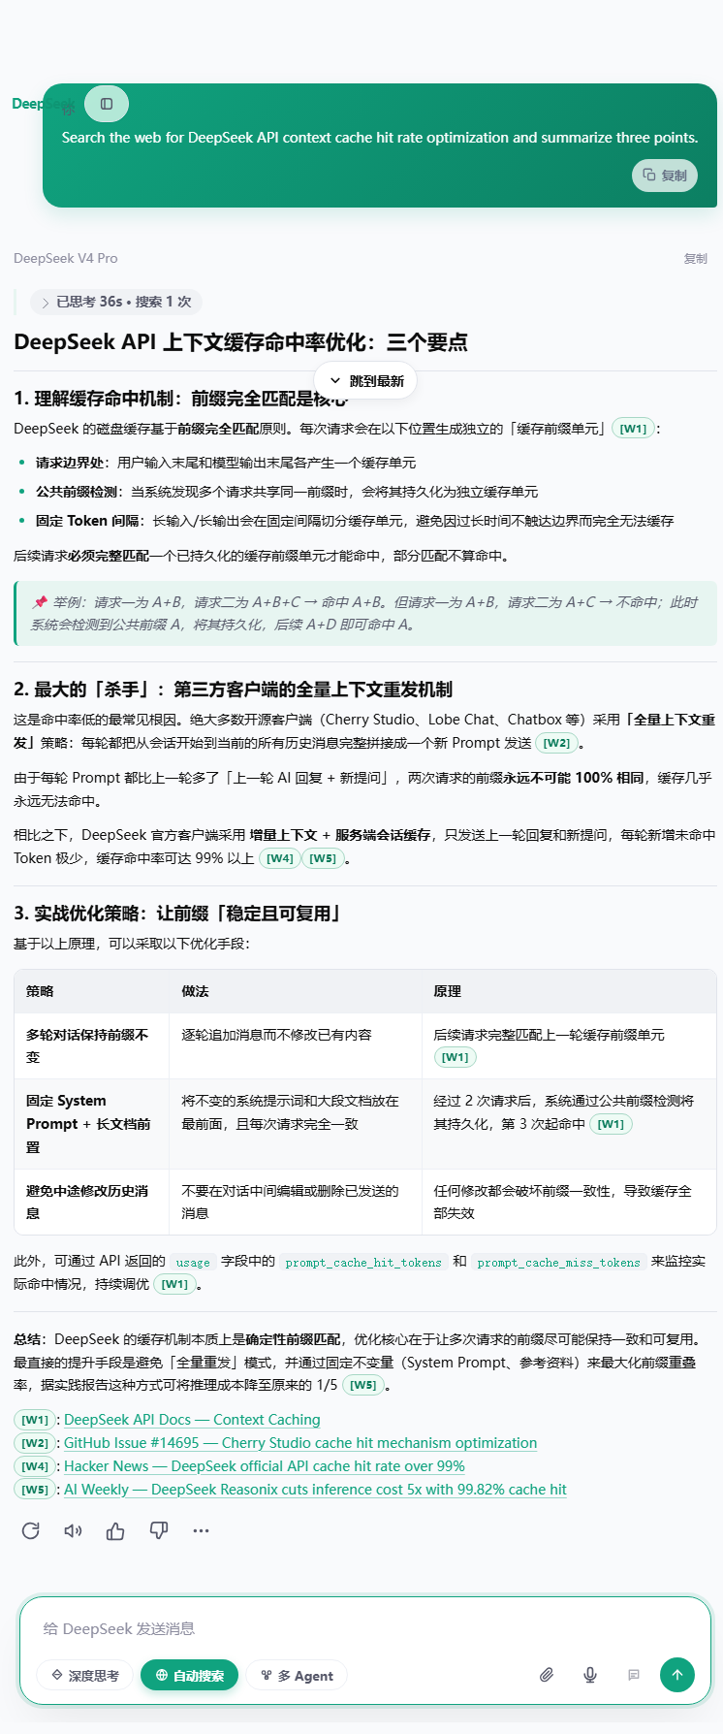
INTERACTION PROOF
真实交互链路已跑通：启动、发送、标题、历史和联网搜索
测试用本地后端 + 无头 Chrome + 实际 API Key，验证前端状态、认证 cookie、接口调用和搜索 UI 能一起工作。
200
200
200
/api/config
/api/chat
/api/title
token cookie 鉴权后正常返回 v1.6.5
普通对话与联网搜索两轮均成功
首轮回复后自动生成标题
前端状态
搜索模式切换后重载仍保持鉴权；输入框、发送按钮、历史侧栏、搜索来源和诊断数据可以串联工作。
搜索证明
自动搜索触发后页面显示“搜索 1 次”和网页来源引用，截图保存在 test-artifacts/interaction-logic-v165.png。
结论：当前版本已经具备“本地应用”级别的完整对话闭环，而不是只能打开静态网页。
DeepSeek Mobile v1.6.5 | local-first AI client
Source: local E2E interaction test
05

Slide 6
MULTI-AGENT ENGINE
多 Agent 有预算、依赖和可恢复执行模型
v1.6.5 把 Agent 从简单串并行推进到动态 DAG、Critic 修订与 token 预算护栏。
1 Leader
2 Researcher
3 Coder / Reasoner
4 Critic
5 Synthesizer
拆解任务
输出 plan
可进入计划确认
联网搜索
共享搜索预算
沉淀来源摘要
同层并行
按 depends_on 拓扑分层
保留执行顺序
复核风险
可点名一个 worker
仅修订一轮
综合最终回答
预算耗尽仍执行
输出 diagnostics
2,000,000
12 / 5
events
默认 token 预算
Agent 搜索预算
恢复 UI 的事实源
超预算后跳过后续 worker，综合阶段始终执行
单次 Agent Run 总搜索 12 次，Researcher 单 Agent 5 次
runId + index + createdAt 支撑断线续接
DeepSeek Mobile v1.6.5 | local-first AI client
Sources: README.md, docs/ARCHITECTURE.md
06

Slide 7
RELIABILITY & CACHE
稳定性重点在“请求前缀别乱动，工具回合别丢账”
最近几个版本围绕 prompt cache、搜索缓存、工具调用 usage 汇总和标题生成做了持续修复。
v1.5.1 搜索提示后移
WEB_SEARCH_SYSTEM_HINT 不再改写首个 system message，而是追加到本轮尾部 dynamic context，减少一开搜索就打断长历史前缀。
缓存友好请求结构
Stable system prompt
v1.6.0 工具回合 usage 汇总
Long reusable history
普通对话触发本地工具后，同步和流式工具循环都会合并本轮所有上游请求的 prompt/cache usage，避免最终显示 0%。
Context summary / memory
Dynamic search + tools
Final answer request
v1.6.1 web_search 稳定交换
随机 tool_call_id 改为稳定 ID，工具参数 JSON 规范化，模型侧搜索结果移除本地 cached 波动字段并稳定序列化。
原则：越稳定、越长、越可复用的内容越靠前；搜索结果、工具参数和本轮状态留在尾部。
DeepSeek Mobile v1.6.5 | local-first AI client
Sources: README.md, docs/API.md
07

Slide 8
DELIVERY MODES
交付形态已经覆盖“本地应用”的四条路径
同一套前端和 Python 后端，可以按用户环境打包成桌面窗口、手机本机服务或 Android APK。
Windows 桌面 exe
浏览器 / PWA
手机 Python
Android APK
默认入口：内嵌 WebView 本地窗口
v1.6.3 起不再跳外部浏览器
数据写到 exe 同目录，方便整目录搬家
旧 GUI：--gui
纯服务：--server
本机服务输出带 token URL
支持 Service Worker、manifest、Share Target、离线历史壳
适合开发调试和局域网访问
launch_mobile.py / launch.py --mobile
Termux / Pydroid 无桌面 GUI 依赖
requirements-mobile.txt 避开 Tk/customtkinter
Gradle + Chaquopy + WebView
Python 后端在应用私有目录启动
内置 ML Kit OCR，图片/扫描 PDF 不依赖 Tesseract
对用户说法：这是可在本地运行的应用；网页只是本地 UI 技术栈，不是唯一交付形态。
DeepSeek Mobile v1.6.5 | local-first AI client
Sources: README.md, docs/APK.md
08

Slide 9
ROADMAP
下一步：从“能用”走向“可安心分发与长期运行”
当前版本已经跑通核心链路；下一阶段重点应放在发布工程、移动端原生体验和更强的本地检索层。
1. 发布工程硬化
4. E2E 交互自动化
补齐签名、版本产物校验、安装包 smoke test 和自动化发布清单，让 exe/APK 交付可追踪。
固化启动、鉴权、发送、标题、历史、搜索、文件/OCR 和 Agent Run 的浏览器级回归。
2. 原生移动设置
5. 安全与密钥 UX
APK 增加原生 API Key/网络/OCR 设置页，减少用户第一次进入 WebView 后的配置成本。
继续强化本机密钥保存、日志脱敏、导出排除和跨设备迁移说明。
3. 本地向量检索
6. Agent 工作台产品化
把当前轻量哈希向量层升级为可替换的本地嵌入检索，例如 bge-m3 / sqlite-vec。
把计划确认、重跑、执行报告和 cache diagnostics 做成更清晰的研发/资料分析工作流。
适合场景：个人知识工作台、移动 AI 助手、研发资料整理、课程/文档问答、可恢复多 Agent 分析。
DeepSeek Mobile v1.6.5 | local-first AI client
Sources: repo roadmap inference from current architecture
09

